Slide 1
Методические рекомендации
как инструмент реализации рабочих программ
Как применять и адаптировать в преподавании русского языка и литературы
2026/2027 учебный год
Задача методического объединения: не пересказать документы, а помочь учителю перевести их в урок, задание и результат.
русский язык и литература | методический уровень
Notes:
Уважаемые коллеги, тема сегодняшнего выступления звучит довольно официально: методические рекомендации как инструмент реализации рабочих программ, как применять и адаптировать. Но за этой формулировкой стоит очень практический вопрос: как сделать так, чтобы документы не оставались в папке, а реально помогали учителю планировать урок, выбирать задания, выстраивать оценивание и видеть результат.
Я предлагаю рассматривать методические рекомендации не как дополнительную нагрузку, а как навигационную карту. Наша задача на уровне методического объединения - помочь учителю увидеть, что именно из рекомендаций можно использовать в конкретном классе, на конкретной теме, с конкретными учениками.

Slide 2
Почему эта тема важна именно сейчас
практический фокус
Методические рекомендации работают только тогда, когда превращаются в конкретные педагогические решения
Руководителю МОО важно организовать
Школе важно получить
Учителю важно понимать,
что требуется федеральной программой, какие результаты должны быть достигнуты и какие методические решения помогут к ним прийти.
рабочие программы, которые не просто соответствуют требованиям, а помогают обеспечить качество образования и преемственность обучения.
единую методическую логику: не одинаковые уроки для всех, а общее понимание целей, результатов, подходов к оцениванию и адаптации.
русский язык и литература | 2026/2027
Notes:
В 2026/2027 учебном году мы снова входим в учебный год с необходимостью сверять рабочие программы с федеральной рамкой и методическими материалами. Для руководителей методических объединений важно не просто сообщить коллегам перечень документов. Важно помочь им понять, как этими материалами пользоваться.
Главная мысль здесь такая: качество образования обеспечивается не количеством документов, а качеством решений, которые учитель принимает на основе этих документов. Поэтому методические рекомендации должны стать инструментом, а не формальностью.

Slide 3
Три уровня работы с документами
практический фокус
Что обязательно, что проектируется школой и что адаптирует учитель
1
Федеральная рамка
2
Рабочая программа школы
3
Методическая реализация
ФГОС, ФОП, федеральные рабочие программы, изменения и письма Минпросвещения.
Локальное планирование с учетом уровня образования, учебного плана, календаря и образовательной ситуации.
Темы, уроки, задания, дифференциация, текущая оценка, коррекция трудностей.
Методические рекомендации находятся между программой и уроком: они помогают перевести требования на язык практики.
русский язык и литература | 2026/2027
Notes:
Важно развести три уровня. Первый уровень - федеральная рамка: ФГОС, ФОП, федеральные рабочие программы, изменения к ним. Это то, что задает обязательные ориентиры.
Второй уровень - рабочая программа образовательной организации. Она не существует отдельно от федеральной рамки, но должна быть соотнесена с реальными условиями школы.
Третий уровень - методическая реализация. Именно здесь учитель выбирает приемы, задания, формы работы, способы текущей оценки. Методические рекомендации как раз и помогают сделать этот переход от документа к действию.

Slide 4
Что такое методические рекомендации на практике
практический фокус
Не еще один документ, а инструмент выбора и настройки
Не заменяют рабочую программу
• помогают увидеть, какие результаты должны быть достигнуты
• предлагают методические приемы и типы заданий
• показывают возможные трудности обучающихся
• помогают связать содержание, деятельность и оценивание
• дают материал для методического обсуждения внутри школы
Рекомендации помогают реализовать программу, но не подменяют ее цели, содержание и планируемые результаты.
Не требуют одинаковых уроков
Они задают логику и варианты, а учитель выбирает путь с учетом класса.
Не должны быть формальностью
Их ценность появляется тогда, когда они влияют на планирование и качество заданий.
русский язык и литература | 2026/2027
Notes:
Методические рекомендации удобнее всего понимать как инструмент настройки. Они не заменяют рабочую программу и не отменяют профессионального решения учителя. Но они помогают учителю точнее увидеть ожидаемый результат, подобрать способ работы и продумать проверку достижения результата.
Здесь важно снять возможный страх у коллег. Рекомендации - это не требование вести одинаковые уроки. Это основа для профессионального выбора. Один и тот же результат может достигаться разными путями, но путь должен быть осознанным.

Slide 5
Алгоритм применения: 5 шагов
практический фокус
Как превратить рекомендацию в рабочее решение
1
2
5
3
1
2
3
4
Найти результат
Уточнить содержание
Выбрать прием
4
Адаптировать
5
Проверить
Что ученик должен уметь после темы или раздела?
Какая методика поможет не рассказать, а организовать действие ученика?
Что изменить с учетом уровня класса, темпа и трудностей?
Какое задание покажет, что результат действительно достигнут?
Какая тема, текст, понятие или учебное действие ведет к результату?
Если после рекомендации не появилось конкретное действие учителя, она осталась текстом, а не инструментом.
русский язык и литература | 2026/2027
Notes:
Для практической работы можно использовать простой алгоритм из пяти шагов. Первое: найти результат. Не тему, а именно результат. Что ученик должен научиться делать?
Второе: уточнить содержание. Через какой текст, языковой материал или понятие этот результат будет формироваться? Третье: выбрать прием, то есть способ организации деятельности. Четвертое: адаптировать к реальному классу. Пятое: продумать проверку результата.
Такой алгоритм можно дать учителям как универсальную схему методической работы с любой рекомендацией.

Slide 6
Где проходит граница адаптации
практический фокус
Адаптируем путь, но не размываем результат
Можно адаптировать
Нельзя подменять
-темп прохождения материала;
-объем тренировочных заданий;
-подбор текстов и примеров;
-уровень подсказки;
-форму работы: индивидуально, в парах, в группе;
-порядок возвращения к трудным умениям
-планируемые результаты;
-обязательное содержание;
-смысл учебного действия;
-критерии оценивания;
-преемственность между классами;
-учебную цель формальным выполнением задания
русский язык и литература | 2026/2027
Notes:
Самое трудное слово в теме - адаптировать. Иногда его понимают как “упростить” или “убрать сложное”. Но адаптация не означает отказ от результата. Адаптировать можно путь к результату: темп, количество тренировочных заданий, степень подсказки, подбор текстов, форму работы.
А вот планируемые результаты, обязательное содержание и критерии оценивания подменять нельзя. Это особенно важно для руководителей методических объединений, потому что именно они помогают удерживать общую рамку качества.

Slide 7
Пример для русского языка
практический фокус
От результата к конкретному уроку и заданию
Результат
Методическое решение
Проверка
Ученик не только называет правило, но применяет его в собственной речевой и текстовой практике.
Работа не с изолированным упражнением, а с коротким текстом: наблюдение, вывод, тренировка, перенос.
Мини-задание на перенос: объяснить выбор, исправить фрагмент, создать свой пример, применить правило в тексте.
Пример логики: тема -> учебное действие -> доказательство результата
русский язык и литература | 2026/2027
Notes:
На уроках русского языка методические рекомендации особенно ценны тогда, когда помогают уйти от механической отработки к осознанному действию. Например, если результат связан с применением языкового правила, важно не только дать упражнение на вставку буквы или знака, но и организовать путь: наблюдение, формулировка вывода, тренировка, перенос в собственную речь или текст.
В качестве практического примера можно взять любую тему, с которой у коллег часто возникают трудности: орфографическое правило, пунктуационный анализ, работа с типами речи, анализ текста. Важно показать связку: результат - прием - задание для проверки.

Slide 8
Пример для литературы
практический фокус
Методические рекомендации помогают организовать читательскую деятельность
1
До чтения
2
Во время чтения
3
После чтения
создать мотив, актуализировать опыт, поставить вопрос к тексту
вести наблюдение за деталью, речью героя, конфликтом, авторской позицией
оформить понимание: ответ, мини-сочинение, обсуждение, сопоставление
На уроке литературы результатом становится не пересказ произведения, а умение читать, понимать, интерпретировать и аргументировать.
русский язык и литература | 2026/2027
Notes:
В литературе методические рекомендации помогают не сводить урок к пересказу содержания. Их задача - подсказать, как организовать читательскую деятельность: до чтения, во время чтения и после чтения.
Например, до чтения можно поставить проблемный вопрос. Во время чтения - организовать наблюдение за деталью, речью героя, конфликтом, авторской позицией. После чтения - дать задание, где ученик оформляет понимание и аргументирует его текстом.
Так мы выходим на результат: не просто “ученик знает произведение”, а “ученик умеет работать с художественным текстом”.

Slide 9
Один результат, разные маршруты
практический фокус
Дифференциация не отменяет общую цель
Ученику нужна поддержка
Базовый уровень
Продвинутый уровень
-выполнить действие по алгоритму;
-объяснить выбор;
-сопоставить 2 примера;
-сформулировать краткий вывод
-выбрать способ анализа;
-сформулировать критерии;
-создать собственный пример;
-оценить чужой ответ
-дать образец;
-разделить действие на шаги;
-использовать опорные вопросы;
-оставить меньше объектов анализа
русский язык и литература | 2026/2027
Notes:
Методические рекомендации позволяют выстроить дифференциацию без разрушения единого результата. Один и тот же результат может иметь разные маршруты.
Для ученика, которому трудно, мы даем образец, алгоритм, опорные вопросы. Для базового уровня - самостоятельное выполнение по алгоритму. Для сильного ученика - задание на выбор способа, перенос, оценку или создание собственного примера.
Такой подход особенно полезно обсудить на методическом объединении: не “кому упростить”, а “какую поддержку дать, чтобы ученик все равно двигался к результату”.

Slide 10
Оценивание: от отметки к доказательству результата
практический фокус
Текущая оценка должна быть связана с тем, чему учили
Что проверяем?
Как фиксируем?
Что делаем дальше?
Не объем пересказа и не “старание вообще”, а конкретное учебное действие, заданное результатом.
Короткий критерий: что должно быть в ответе, рассуждении, анализе, письменной работе.
Если результат не достигнут, возвращаемся не к “теме целиком”, а к конкретному слабому действию.
русский язык и литература | 2026/2027
Notes:
Еще один практический блок - оценивание. Методические рекомендации полезны тогда, когда помогают связать обучение и проверку. Мы должны задавать себе три вопроса: что проверяем, как фиксируем, что делаем дальше?
Если ученик не справился, важно не говорить “он не понял тему”, а увидеть, какое действие просело: не нашел аргумент в тексте, не объяснил выбор орфограммы, не удержал структуру ответа, не смог сформулировать вывод. Тогда коррекция становится точной.

Slide 11
Что может сделать руководитель МО
практический фокус
Пять практических решений
1
Карта рекомендаций
2
Банк заданий
3
Единые чек-листы
связать разделы рабочей программы с методическими материалами
собирать задания с указанием результата и критерия
короткие критерии для ключевых видов работ
4
Разбор трудностей
5
Взаимоэкспертиза
обсуждать не только успехи, но и типичные ошибки учеников
проверять рабочие материалы коллег до урока, а не после проблемы
русский язык и литература | 2026/2027
Notes:
Для руководителя методического объединения важно превратить рекомендации в систему поддержки коллег. Я предлагаю пять инструментов.
Первый - карта рекомендаций: где в рабочей программе какой методический материал можно использовать. Второй - банк заданий, но обязательно с привязкой к результату и критерию. Третий - короткие чек-листы для ключевых видов работ. Четвертый - регулярный разбор типичных трудностей. Пятый - взаимоэкспертиза рабочих материалов, когда коллеги смотрят задания друг друга до того, как они попадут к ученикам.

Slide 12
Типичные ошибки при работе с рекомендациями
практический фокус
Чего важно избежать
• копировать текст рекомендаций в рабочую программу без осмысления
• планировать тему, но не планировать учебное действие
• брать задание без понимания, какой результат оно проверяет
• адаптировать только объем, но не способ поддержки ученика
• отделять методические материалы от оценивания
• обсуждать документы, но не обсуждать реальные трудности класса
русский язык и литература | 2026/2027
Notes:
Отдельно стоит проговорить типичные ошибки. Первая - копировать рекомендации в рабочую программу без осмысления. Вторая - планировать тему, но не планировать действие ученика. Третья - брать готовое задание, не понимая, какой результат оно проверяет.
Главный критерий качества такой: после работы с рекомендациями у учителя должно стать понятнее, что делать на уроке, как поддержать ученика и как проверить результат.

Slide 13
Мини-шаблон для методического объединения
практический фокус
Пять вопросов к любой теме рабочей программы
1
Какой планируемый результат мы формируем?
2
Через какое содержание или текст идем к результату?
3
Какой прием или формат работы помогает ученику действовать?
4
Как адаптируем задание для разных уровней класса?
5
Как поймем, что результат достигнут?
русский язык и литература | 2026/2027
Notes:
На этом слайде - практический шаблон, который можно использовать уже на ближайшем заседании методического объединения. Берем любую тему рабочей программы и задаем пять вопросов.
Если учитель может ответить на эти вопросы, значит, программа начинает работать. Если на каком-то вопросе возникает пауза, это не ошибка, а точка методической помощи.

Slide 14
Итог: что должно измениться в работе
практический фокус
Методические рекомендации ценны только в действии
Не “как оформить программу”, а “как сделать так, чтобы программа помогала учить”.
• рабочая программа становится инструментом планирования, а не папкой с текстом
• методическое объединение обсуждает не только документы, но и педагогические решения
• учитель видит связь между результатом, заданием и оцениванием
• адаптация помогает разным ученикам идти к общему результату
• качество образования становится предметом регулярной методической работы
русский язык и литература | 2026/2027
Notes:
В завершение хочу подчеркнуть: методические рекомендации сами по себе не улучшают качество образования. Качество меняется тогда, когда рекомендации начинают влиять на выбор урока, задания, критериев, способов поддержки ученика.
Наша задача как методического сообщества - не увеличить объем бумажной работы, а сделать ее осмысленной. Тогда рабочая программа становится не формальным документом, а рабочим инструментом учителя.

Slide 15
Источники и материалы для опоры
практический фокус
Официальная нормативная и методическая база
• Единое содержание общего образования: нормативные документы, ФОП НОО, ООО, СОО и изменения к ним
• Единое содержание общего образования: методические материалы по русскому языку
• Единое содержание общего образования: методические материалы по литературе
• Полезные ссылки для учителей русского языка: ФРП, конструктор рабочих программ, методические материалы
• Письмо Минпросвещения России от 02.03.2026 № 03-320 “Об изменениях в ФООП”
• Приказы Минпросвещения России № 729 от 08.10.2025 и № 808 от 10.11.2025 о внесении изменений в ФОП
.
источники | актуализация перед выступлением обязательна
Notes:
Этот слайд можно оставить в конце презентации как источник, а можно не показывать при выступлении, если регламент жесткий. Главное, чтобы у выступающего была понятная опора на официальные документы и методические материалы.
Перед финальным выступлением стоит уточнить региональные акценты совещания и при необходимости добавить один слайд с региональными задачами.

Slide 16
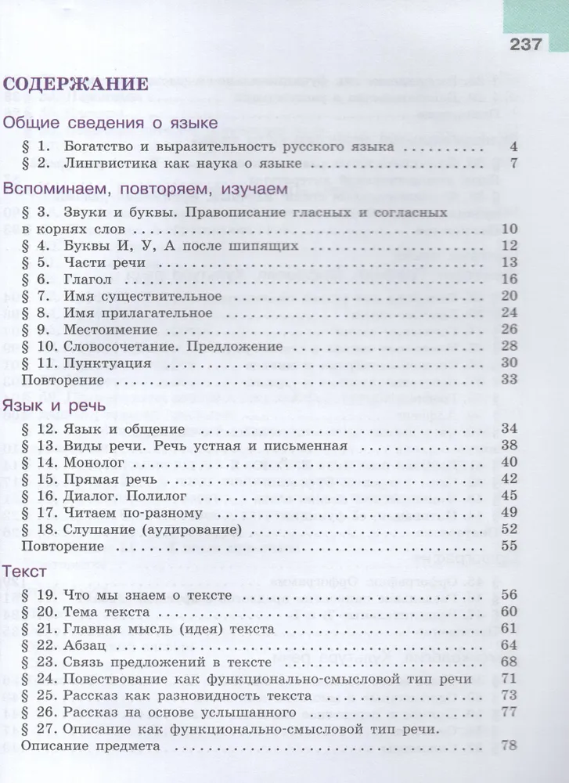




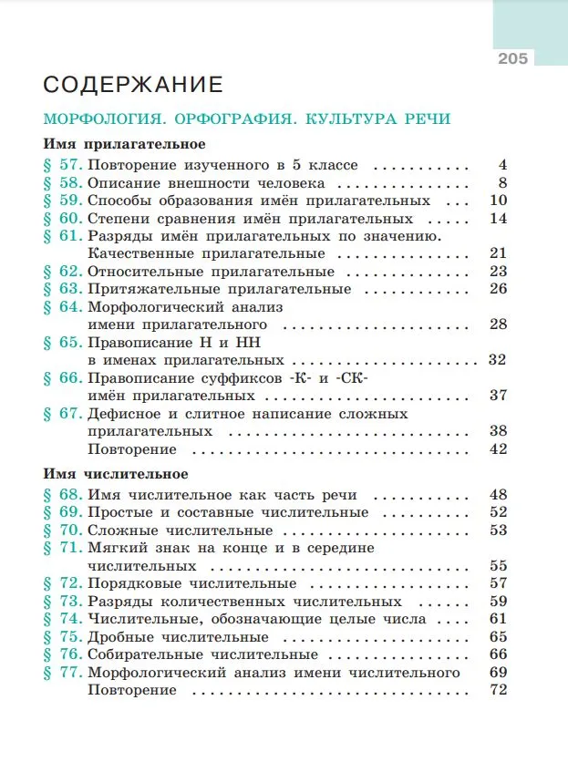
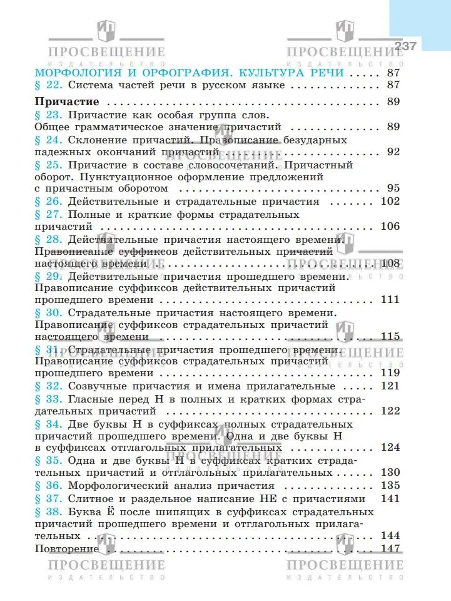

Slide 17

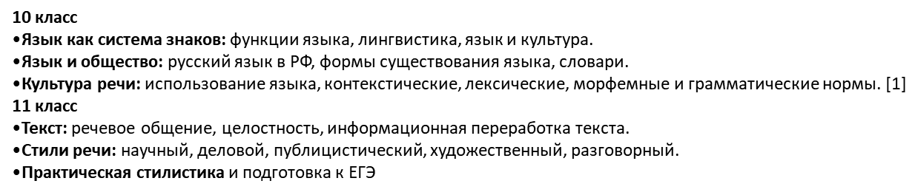

Slide 18






Slide 19


